Slide 1



Penerapan Algoritma Support Vector Machine Dan Scale Invariant Feature Transform untuk Pengenalan Tulisan Tangan pada Karakter Hanacaraka Aksara Jawa
Rama Tri Agung 123180053
Penguji:
Dessyanto Boedi Prasetyo, S.T., M.T.
Mangaras Yanu Florestiyanto, S.T., M.Eng.
Herry Sofyan, S. T., M. Kom.
Wilis Kaswidjanti, S.Si., M.Kom.

Slide 2

Pembahasan
01
Pendahuluan
02
Metode Penelitian dan Pengembangan Sistem
03
Hasil dan Pembahasan
04
Kesimpulan dan Saran
05
Hasil Revisi Seminar
06
Demo Program

Slide 3

Pendahuluan
01
Latar Belakang Rumusan Masalah Batasan Penelitian Tujuan Penelitian Manfaat Penelitian

Slide 4

Latar Belakang
Aksara Jawa "ha-na-ca-ra-ka" merupakan salah satu warisan leluhur bangsa Indonesia (Sari et al., 2018).
Ratusan bahasa daerah di Indonesia terancam punah. Salah satu bahasa daerah yang terancam adalah bahasa Jawa (Lorentius et al., 2019).
Pengguna bahasa Jawa ini semakin berkurang jumlahnya dan hanya sedikit remaja yang mengenal aksara Jawa dengan jelas (Setiawan et al., 2019)
Minat masyarakat terhadap aksara jawa juga sangat memprihatinkan (Lorentius et al., 2019).

Slide 5
Latar Belakang
Melihat kondisi tersebut, bagaimana pentingnya nilai dan eksistensi budaya tersebut, maka perlu sebuah sistem yang dapat mengenali huruf-huruf Hanacaraka Aksara Jawa (Lorentius et al., 2019).
Pengenalan tulisan tangan ini berguna untuk menunjang kelestarian Aksara Jawa sebagai alat atau perangkat lunak yang memiliki kemampuan untuk mengenali tulisan tangan karakter Aksara Jawa secara otomatis (Dewa et al., 2018).

Slide 6
Latar Belakang
CNN memiliki performa klasifikasi yang sangat baik dalam bidang ini dengan tingkat akurasi yang dapat mencapai 94.57% (Wibowo et al., 2018), CNN juga mahir dalam menangani inputan yang bersifat noisy (Rajesh et al., 2016), namun akurasi yang tinggi pada CNN membutuhkan jumlah data training yang banyak (Wibowo et al., 2018)
KNN adalah metode yang sederhana, efektif, mudah diterapkan, tidak parametrik dan memberikan tingkat kesalahan yang rendah dalam proses pelatihan (Thamilselvana & Sathiaseelan, 2015), kekurangannya pada metode KNN relatif memiliki hasil performa yang kurang baik daripada metode lainnya (Naufal et al., 2021)
SVM merupakan metode paling efektif dalam klasifikasi, memiliki akurasi yang cukup tinggi (Thamilselvana & Sathiaseelan, 2015), tidak memilki masalah dalam overfitting (Rajesh et al., 2016), dan tidak membutuhkan jumlah dataset yang sangat besar (Rismiyati et al., 2018).

Slide 7
Latar Belakang
SVM dapat digunakan secara fleksibel tanpa membutuhkan dataset yang besar dan memiliki performa yang cukup baik, namun penelitian sebelumnya yang menggunakan metode tersebut belum dapat menyaingi akurasi dari metode CNN yang diatas 90% (Rismiyati et al., 2018) (Sari et al., 2018).
Pada penilitian pengenalan tulisan tangan karakter lainnya (Thailand, Bangla dan Latin) telah mengusulkan metode yaitu menggunakan Scale Invariant Feature Transform Descriptor (SIFT Descriptor) yang berpengaruh dalam peningkatan akurasi klasifikasi secara signifikan menjadi diatas 95% dan mengungguli performa fitur ekstraksi Histograms of Oriented Gradients (HOG) (Surinta et al., 2015).

Slide 8




Rumusan Masalah
Menerapkan algoritma SVM dalam klasifikasi
Menerapkan algoritma SIFT sebagai ekstraksi fitur
Evaluasi performa akurasi dalam klasifikasi

Slide 9
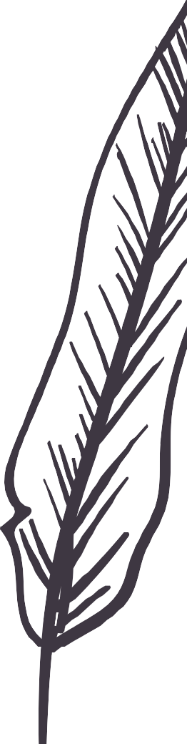
Batasan Masalah
Klasifikasi dilakukan hanya pada 20 karakter Hanacaraka Aksara Jawa.
Sumber data berasal dari dataset yang disediakan di www.kaggle.com oleh Phiard.
Data diaugmentasi dengan tujuh variasi.
Data yang digunakan dalam format gambar.
Analisis dilakukan untuk melihat performa algoritma menggunakan akurasi klasifikasi.

Slide 10
Tujuan Penelitian
Tujuan dari penelitian ini yaitu menerapkan algoritma SVM dengan bantuan SIFT sebagai ekstraksi fitur dalam melakukan klasifikasi tulisan tangan aksara jawa dan mengidentifikasi performa akurasi algoritma yang terbaik dalam melakukan klasifikasi.

Slide 11
Manfaat Penelitian
Hasil penelitian dapat dimanfaatkan dalam bantuan pembelajaran baik pada siswa di instansi pendidikan maupun orang lain secara individu dan membangun kembali budaya bahasa khas jawa dengan mengenal lebih mudah terhadap karakter-karakternya.

Slide 12

02
Metodologi Penelitian dan Pengembangan
Sistem

Slide 13
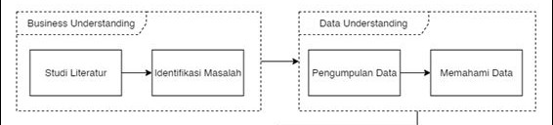

Slide 14
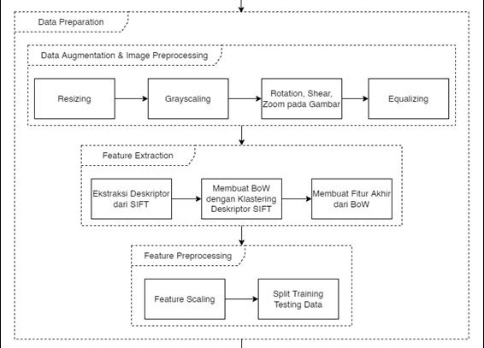

Slide 15
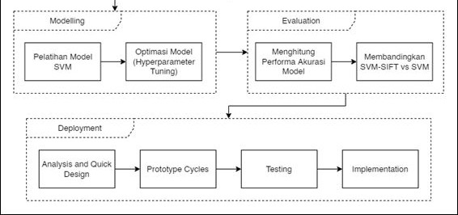

Slide 16

03
Hasil dan Pembahasan
SVM-SIFT
SVM tanpa SIFT
Perbandingan Performa Model Pengujian Data Baru pada SVM-SIFT

Slide 17
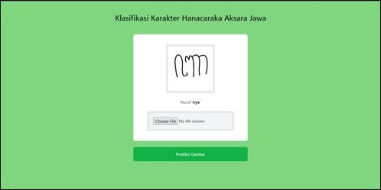
Bahasa Pemrograman Python
Library Utama :
Scikit-learn
Opencv-python
Flask
Platform Website

Slide 18
SVM with SIFT

Slide 19
SVM-SIFT
Pengujian model SVM-SIFT dilakukan dengan bermacam optimasi parameter diantaranya yaitu:
Size (ukuran gambar)
[“128x128”, “160x160”, “192x192”, “224x224”]
nilai K pada K-Means atau jumlah fitur
[180, 250, 500, 750, 1000]
nilai C sebagai nilai parameter toleransi SVM
[1, 3, 6, 10, 15]
nilai gamma (G) sebagai nilai parameter kernel RBF
Bergantung pada nilai Size dan nilai K, dengan perhitungan skala
`scale = 1 / nfeatures * x.var()` Sehingga:
[scale-(4%*scale), scale-(2%*scale), scale, scale+(2%*scale), scale+(4%*scale)]

Slide 20
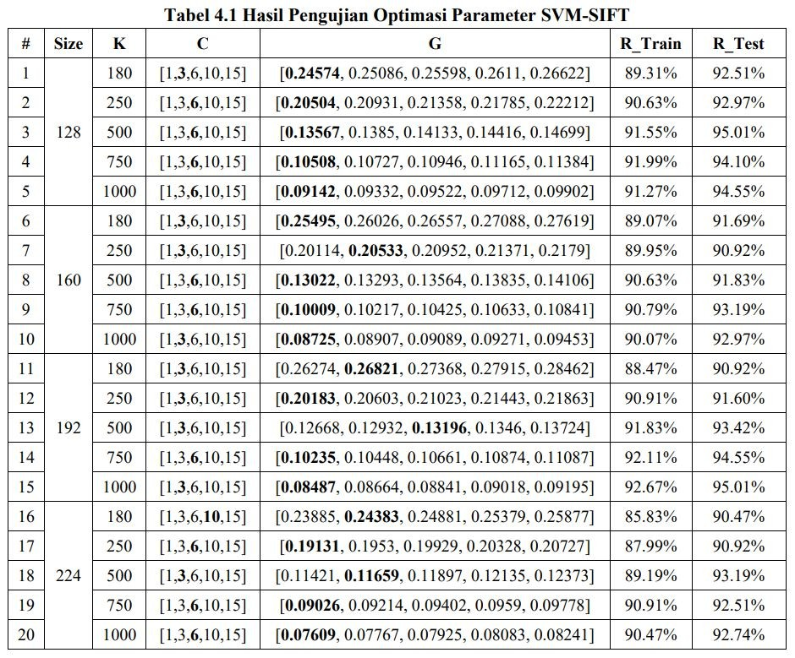
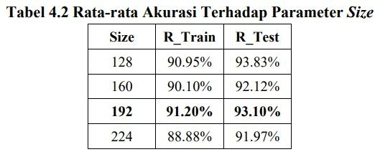
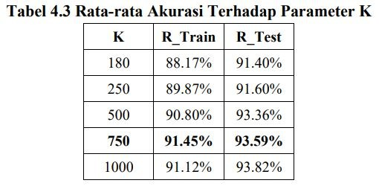
SVM-SIFT
Parameter yang digunakan
Size = 192x192
K = 750
C = 6
G = 0.10235
Akurasi
Data Training = 92.11%
Data Testing = 94.55%

Slide 21
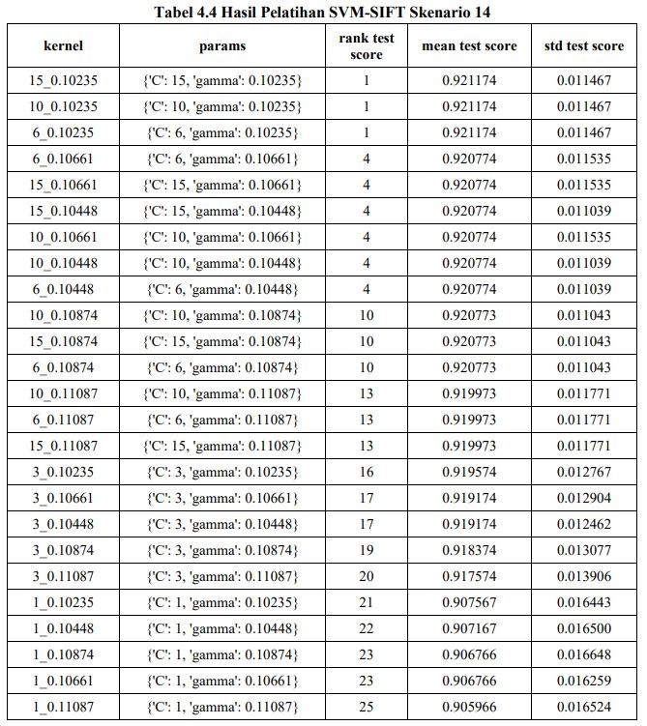
SVM-SIFT
(Skenario 14)

Slide 22
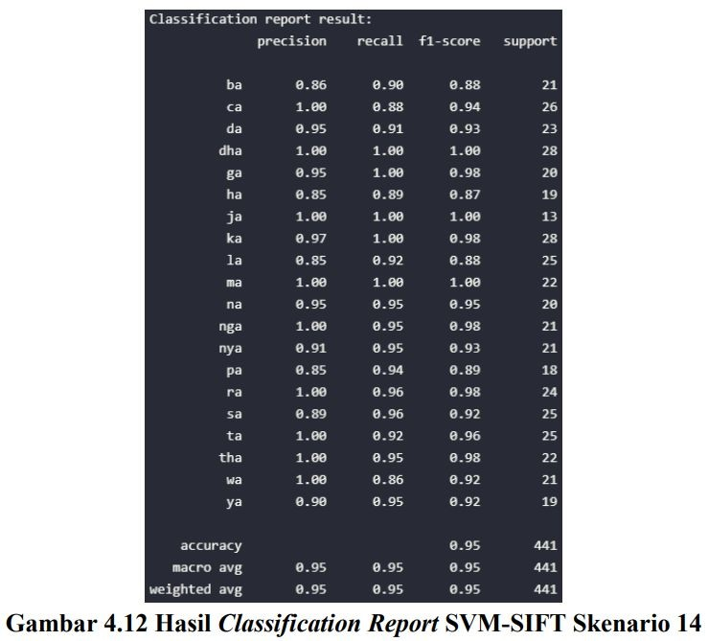
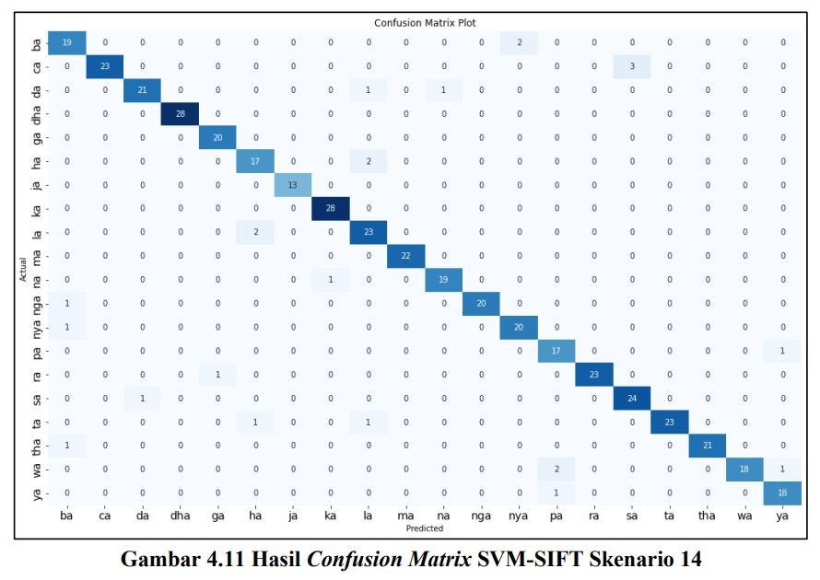
SVM-SIFT
(Skenario 14)

Slide 23
SVM without SIFT

Slide 24
SVM tanpa SIFT
Pengujian model SVM tanpa SIFT dilakukan dengan bermacam optimasi parameter diantaranya yaitu:
Size (ukuran gambar)
32x32
nilai C sebagai nilai parameter toleransi SVM
[1, 3, 6, 10, 15]
nilai gamma (G) sebagai nilai parameter kernel RBF
[0.02265, 0.02312, 0.02359, 0.02406, 0.02453]

Slide 25
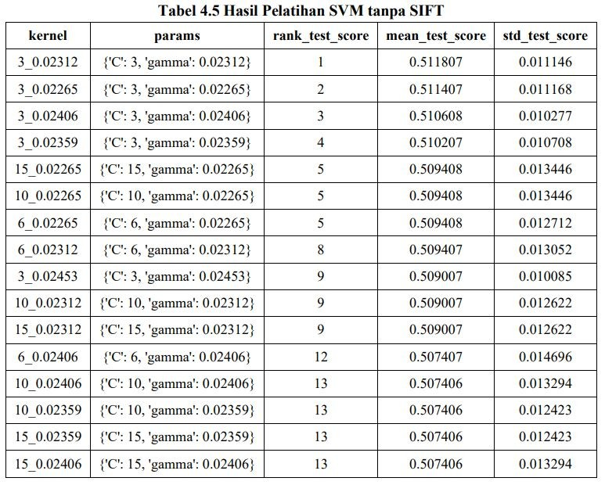
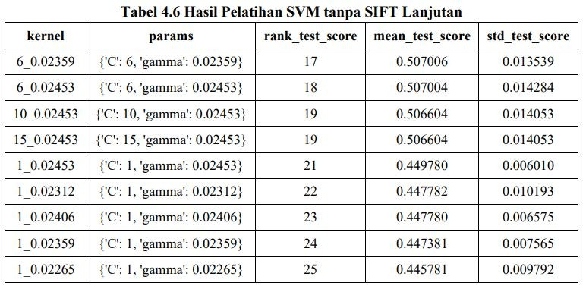
SVM tanpa SIFT
Parameter yang digunakan
Size = 32x32
C = 3
G = 0.02312
Akurasi
Data Training = 51.18%

Slide 26
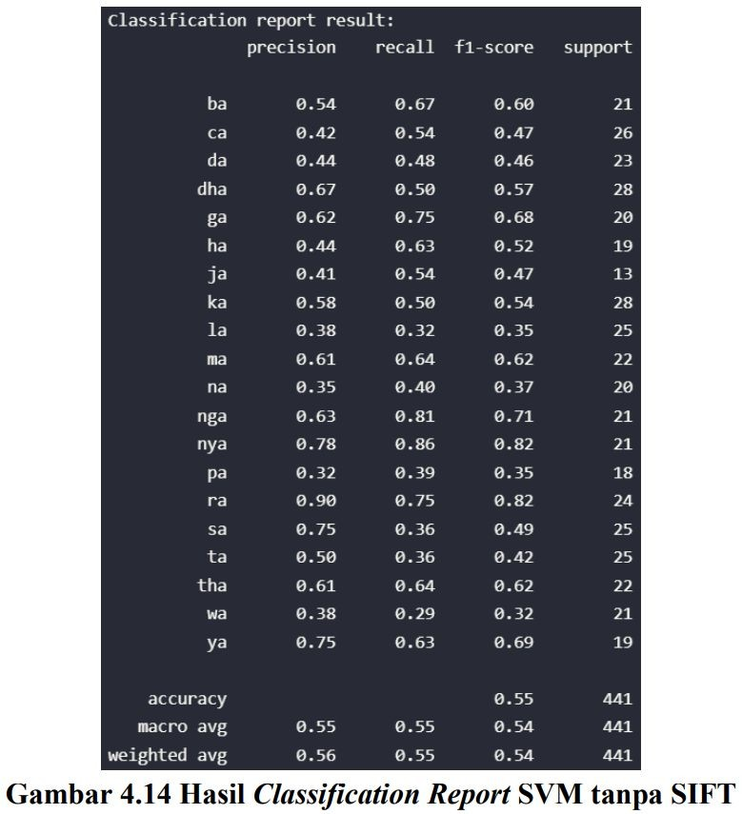
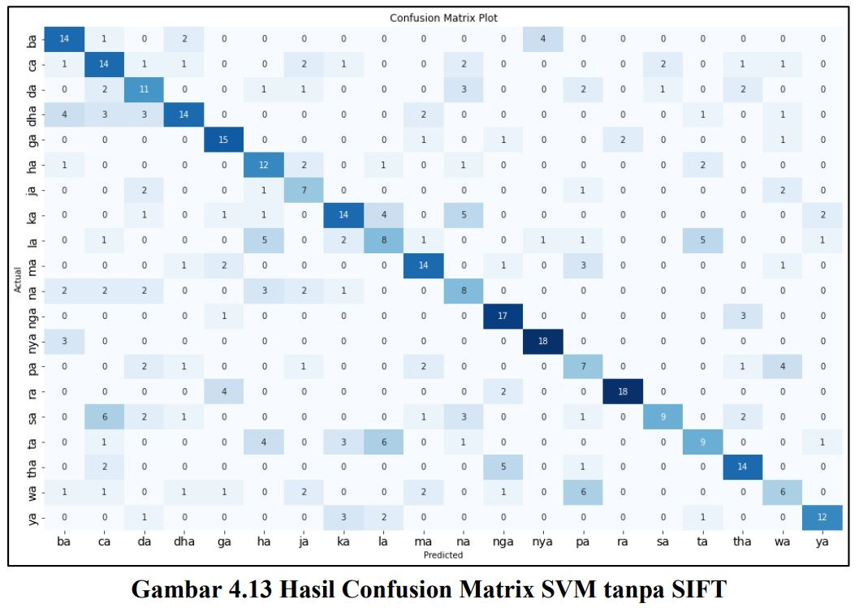
SVM tanpa SIFT
Akurasi pada data testing = 54.64%

Slide 27
Comparison

Slide 28
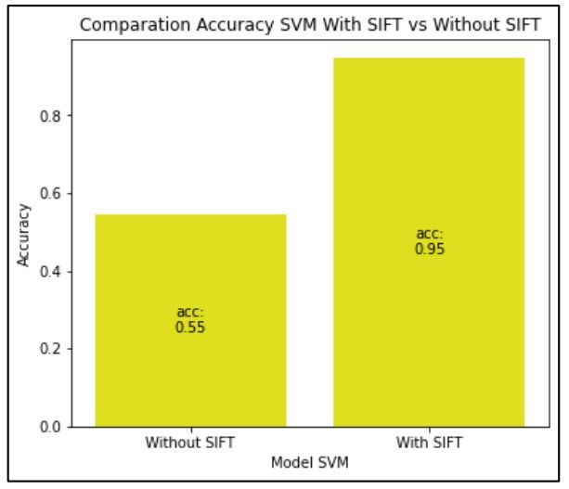
Comparison
SVM tanpa SIFT:
Data Training = 51.18%
Data Testing = 54.64%
SVM-SIFT:
Data Training = 92.11%
Data Testing = 94.55%

Slide 29
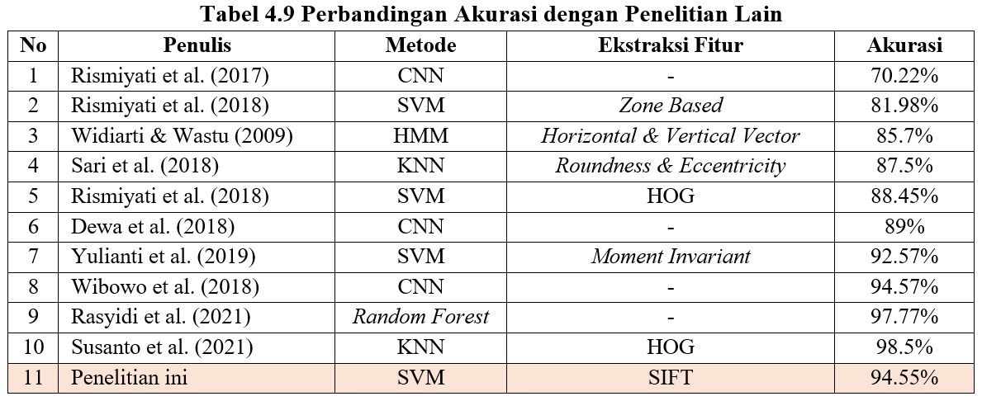
Comparison

Slide 30
Testing New Data

Slide 31
Testing New Data
Menggunakan 10 variasi skala data yang berbeda:
Gambar normal
Pengecilan gambar
Rotasi 90 derajat searah jarum jam
Rotasi 90 derajat berlawanan arah jarum jam
Rotasi 45 derajat searah jarum jam dan pengecilan gambar
Rotasi 45 derajat berlawanan arah jarum jam dan pengecilan gambar
Shear gambar kearah atas kiri
Shear gambar kearah bawah bawah
Distorsi secara vertikal
Distorsi secara horizontal
Mengambil satu data secara acak setiap kelas
Jumlah data = 20 * 10 = 200 data

Slide 32
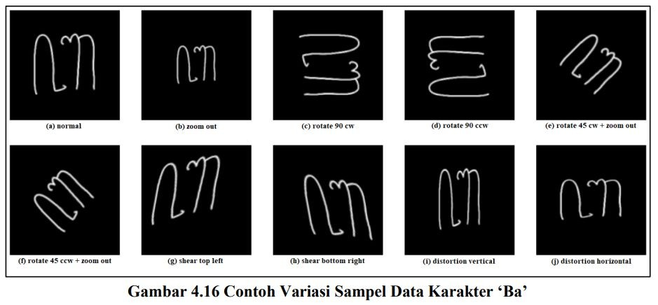
Testing New Data

Slide 33
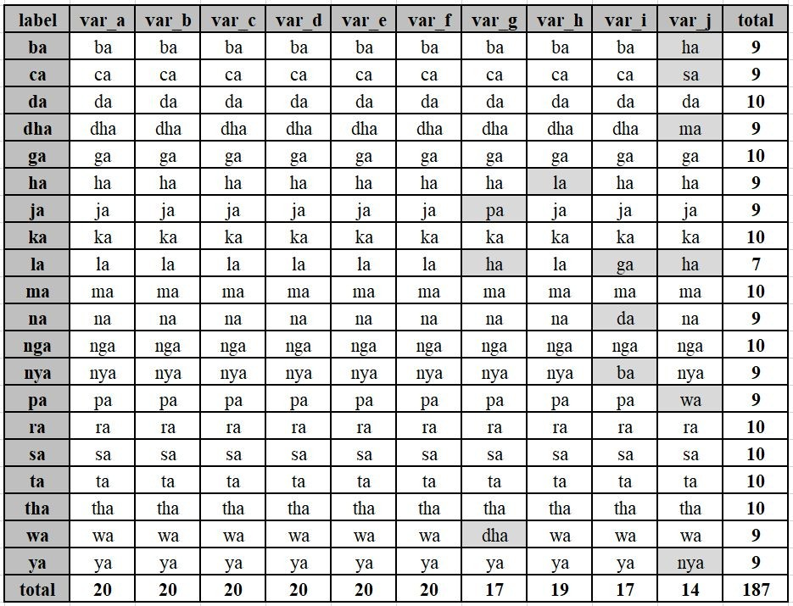
Testing New Data

Slide 34
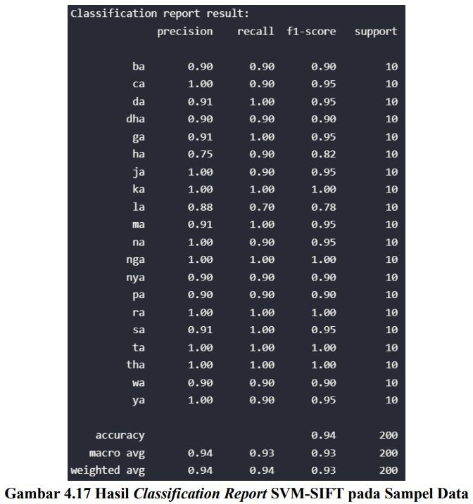
Testing New Data
Akurasi yang diperoleh 93.5%

Slide 35

04
Kesimpulan dan Saran

Slide 36
Kesimpulan

Slide 37

Kesimpulan
Pengenalan 20 karakter hanacaraka aksara jawa menggunakan metode SVM dan SIFT sebagai ekstraksi fitur berhasil diterapkan dengan jumlah data 2940 yang telah dilakukan augmentasi (rotasi, pengecilan gambar, shear) dan telah dilakukan image preprocessing (resize, grayscale, equalization histogram).
Metode SIFT berhasil bekerja dengan melakukan ekstraksi fitur dari data gambar, kemudian fitur keypoint yang penting pada gambar dipilih dan dimasukkan ke dalam BoW dengan menggunakan metode K-Means. BoW tersebut digunakan untuk membuat fitur akhir dari SIFT agar menyesuaikan ukuran yang dibutuhkan oleh model.
Metode SVM berhasil bekerja menggunakan kernel RBF. Data yang dimasukkan ke dalam model dipecah menjadi data latih dan data uji dengan rasio 85:15% sehingga jumlah data latih sebesar 2499 dan data uji sebesar 441.

Slide 38
Kesimpulan
Evaluasi model pada penelitian ini dilakukan dengan mengidentifikasi performa akurasi dari model SVM-SIFT yang telah dibangun. Dalam prosesnya, dalam meningkatkan akurasi dilakukan parameter tuning dari beberapa parameter yaitu ukuran gambar, nilai K pada K-Means, nilai C pada SVM, dan nilai G pada RBF. Terdapat 20 skenario yang dilakukan dalam parameter tuning, hasil performa terbaik diperoleh pada skenario 14 dimana ukuran gambar = 192, K = 750, C = 6, dan G = 0.10235. Skenario tersebut memperoleh tingkat akurasi yang tinggi yaitu 92.11% pada data latih dan 94.55% pada data uji. Performa akurasi yang diperoleh pada model SVM-SIFT sangat tinggi dibandingkan dengan performa akurasi yang diperoleh pada model SVM tanpa SIFT yaitu hanya dapat mencapai akurasi 54.64% pada data uji.
Pengujian lainnya dengan pendekatan yang berbeda pada model SVM-SIFT berfokus pada performa metode SIFT dilakukan dengan sampel data berupa 10 varian cukup ekstrim dari rotasi, skala, shear, dan distorsi pada setiap label. Pengujian ini memberikan hasil bahwa kemampuan ekstraksi fitur SIFT sangat baik tanpa ada kesalahan pada varian rotasi dan skala, sedangkan metode SIFT melemah ketika dihadapi dengan data yang memiliki perubahan bentuk dari gambar yang pernah ditemui seperti pada varian shear dan distorsi.

Slide 39
Saran

Slide 40
Saran
Pada proses tahapan image preprocessing dapat menggunakan metode lainnya untuk dapat meningkatkan kualitas dari data gambar.
Dalam penelitian lebih lanjut dapat melakukan segmentasi huruf hanacaraka dari serangkaian kata ataupun kalimat.
Dalam hal evaluasi penelitian juga dapat diperluas lebih lanjut dengan memperhatikan bagaimana performa selain akurasi seperti kompleksitas waktu maupun komputasi

Slide 41
05
Hasil Revisi Seminar

Slide 42
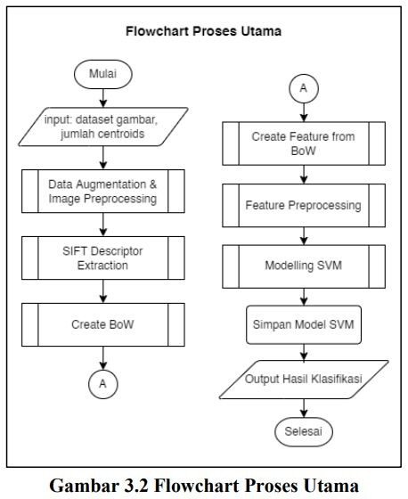
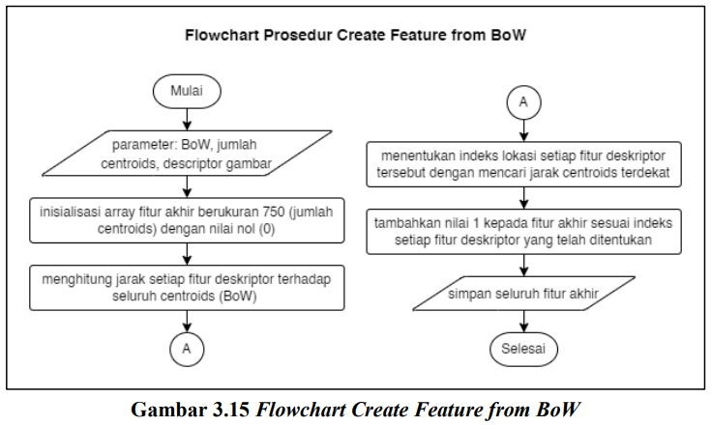
Revisi 1
Catatan Penguji
Memperbaiki flowchart pada bab 3 sehingga flowchart tidak terpotong dengan blok ‘selesai’ karena masih terdapat proses selanjutnya.
Perbaikan
Perbaikan telah dilakukan dengan mengubah semua flowchart proses sebagai fungsi/prosedur yang memiliki nilai kembalian. Dan membuat flowchart proses umum di bagian awal bab 3 yang berisi pemanggilan fungsi pada tiap proses

Slide 43
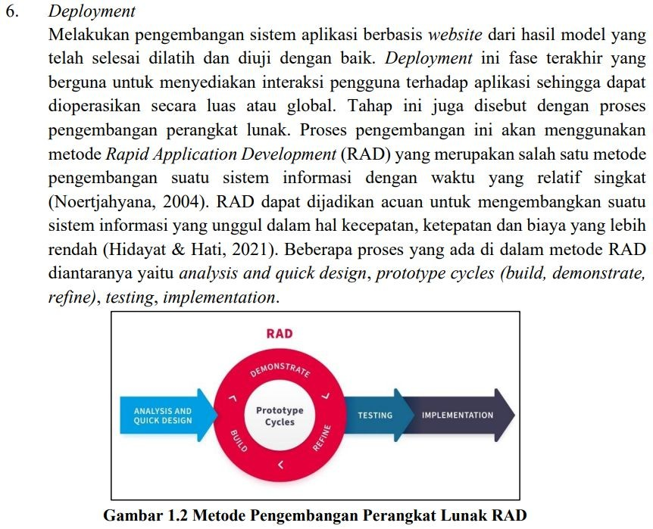
Revisi 2
Catatan Penguji
Memberikan saran terhadap metode pengembangan aplikasi yang dilakukan agar lebih masuk akal dengan kasus pengembangan yang dilakukan secara real, sehingga pilihlah metode pengembangan aplikasi yang sederhana saja.
Perbaikan
Perbaikan dilakukan dengan mengubah metode Agile menjadi metode Rapid Application Development (RAD)

Slide 44
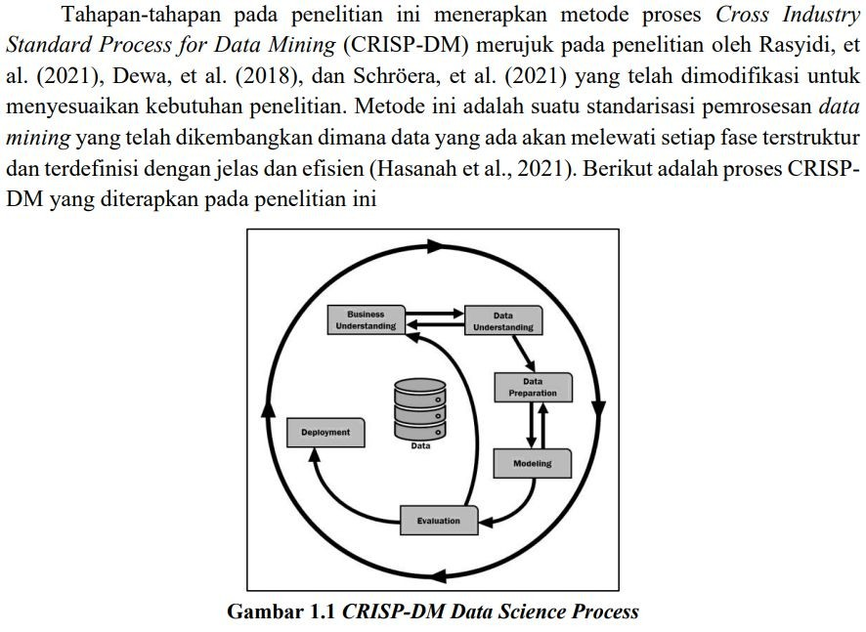
Revisi 3
Catatan Penguji
Jelaskan terlebih dahulu singkatan dari CRISP-DM sebelum menuliskannya.
Perbaikan
Perbaikan dilakukan dengan menjelaskan apa itu CRISP-DM di bagian awal subbab 1.6.

Slide 45
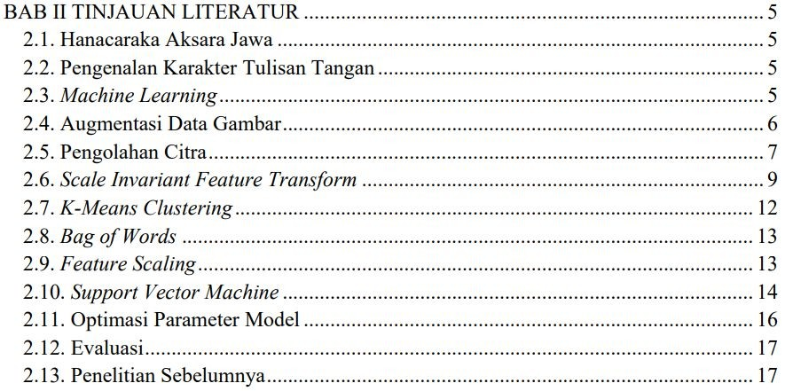
Revisi 4
Catatan Penguji
Pada bab 2 tidak perlu membuat subbab baru dengan nama dasar teori dan studi literatur, langsung digabung saja.
Perbaikan
Perbaikan dilakukan dengan menghapus subbab
2.1. dan 2.2. kemudian level subbab di bawahnya akan dinaikan.

Slide 46
Revisi 5
Catatan Penguji
Tambahkan pada tinjauan literatur jika ada penelitian yang hanya menggunakan metode SVM pada objek karakter hanacaraka aksara jawa.
Perbaikan
Tidak menemukan penelitian terkait yang hanya menggunakan metode SVM saja.

Slide 47
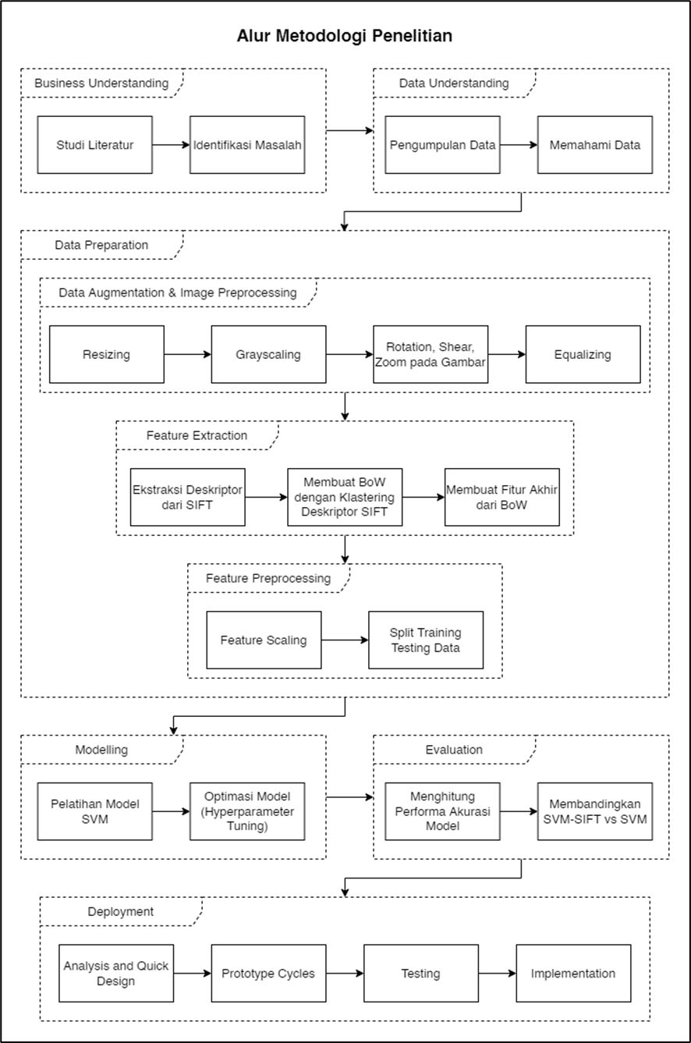
Revisi 6
Catatan Penguji
Mengubah penamaan ‘preprocessing’ pada diagram alur metodologi penelitian.
Perbaikan
Perbaikan dilakukan dengan mengganti judul ‘preprocessing’ menjadi ‘feature preprocessing’ pada diagram alur metodologi penelitian.

Slide 48
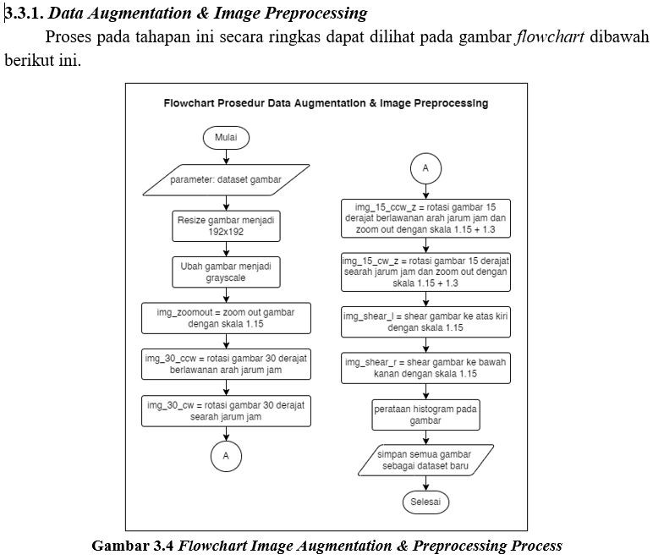
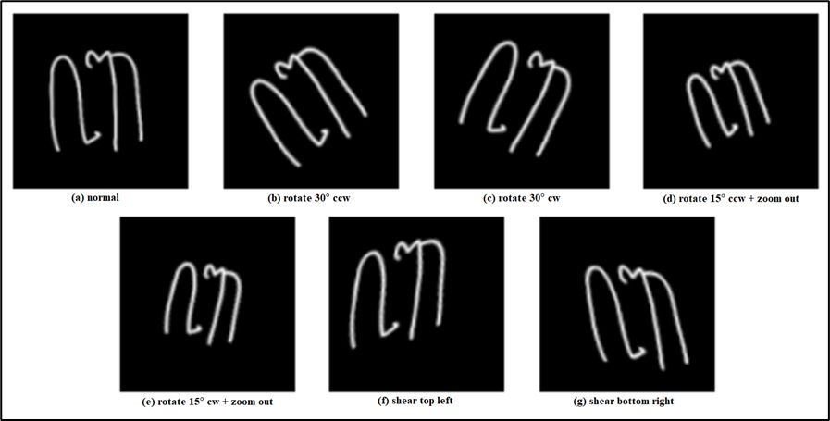
Revisi 7
Catatan Penguji
Pada bab 3 bagian judul data augmentasi dan image preprocessing sebaiknya digabung saja menyesuaikan flowchart, kemudian gambar hasil proses tersebut dijelaskan lebih rinci pada tiap gambar.
Perbaikan
Perbaikan dilakukan dengan menggabungkan judul data augmentasi dan image preprocessing, kemudian menambahkan penjelasan pada gambar dari hasil proses.

Slide 49
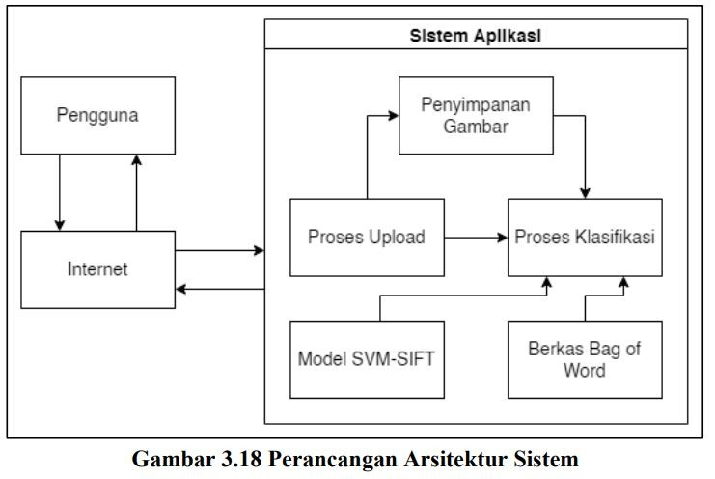
Revisi 8
Catatan Penguji
Pada bagian design subbab 3.6.2 perlu dijelaskan lebih rinci terhadap arsitektur yang dibangun seperti penambahan penggunaan internet dan penjelasan alur data yang ada pada platform github.
Perbaikan
Perbaikan dilakukan dengan menambahkan rincian arsitektur aplikasi.

Slide 50
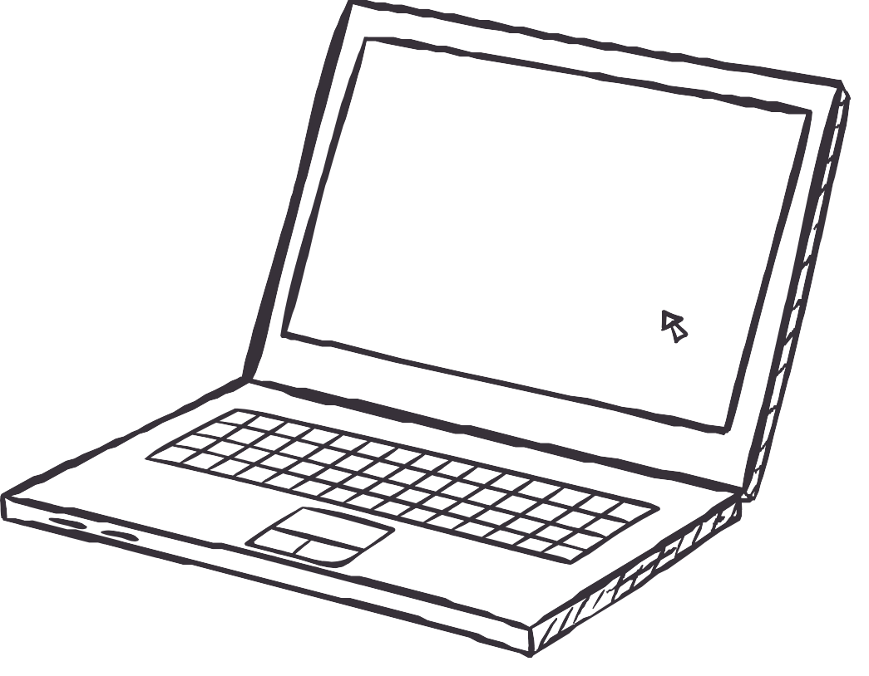
06
Demo Program

Slide 51


Matur Nuwun
CREDITS:
This presentation template was created by Slidesgo, including icons by Flaticon, infographics & images by Freepik

